Slide 1



Módulo 5 Métodos de Ordenação
Algoritmos e Estruturas de Dados II
Python
(Rone Ilídio)

Slide 2
Conteúdo
Métodos de Ordenação
Bolha
Seleção
Inserção
Quicksort
Animações
http://math.hws.edu/TMCM/java/xSortLab/index.html

Slide 3
Introdução
Faremos ordenação de listas
As listas já possuem o método list.sort(), porém estudaremos como ele funciona.
Estudaremos os seguintes métodos de ordenação:
Bolha
Inserção
Seleção
Quicksort
Mergesort

Slide 4
Método da Bolha Bubblesort

Slide 5
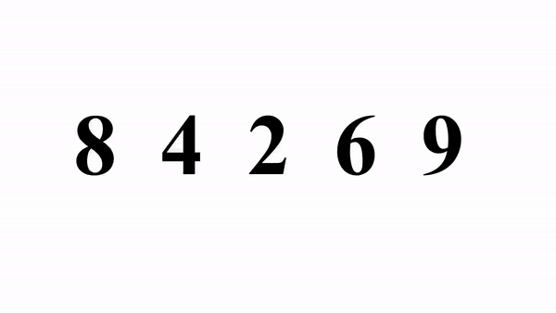
Método da Bolha
Princípio Básico
Analisa dois elementos consecutivos
Se o primeiro for maior, troca os dois de lugar
Executa até o final da lista
Repete essa operação N vezes
Gif animado, só funciona na apresentação do Power Point.

Slide 6
Método da Bolha - Algoritmo
lista = [5,3,6,8,9,2]
tam = len(lista)
for i in range(tam):
for j in range(tam-1):
if lista[j]>lista[j+1]:
aux = lista[j]
lista[j] = lista[j+1]
lista[j+1] = aux
print(lista)

Slide 7
Método Bolha – Complexidade de Tempo
A comparação está dentro de dois comandos for → executada n² vezes
Sempre executa até o final → Melhor caso, pior caso e caso médio são iguais
Bubblesort é O(n²)

Slide 8
Fontes Auxiliares
Para que gosta de dança:
https://youtu.be/Iv3vgjM8Pv4
Animação
https://youtu.be/NiyEqLZmngY
https://youtu.be/MtcrEhrt_K0
https://youtu.be/cB0oY1oZzng

Slide 9
Método Seleção Selection Sort

Slide 10
Método Seleção
Principio Básico
Seleciona o 1º elemento da lista
Compara o 1º com o 2º
Se o 1º for maior, troca os dois de posição
Compara o 1º com o 3º
Se o 1º for maior, troca os dois de posição
Executa essa operação até o final da lista
Ao final, o menor elemento estará na primeira posição
Seleciona o 2º elemento da lista e repete os passos

Slide 11
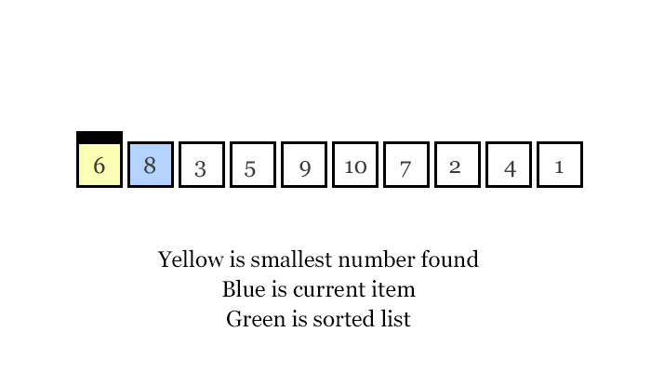
Método Seleção

Slide 12
Método Seleção - Algoritmo
lista = [5,3,6,8,9,2]
tam = len(lista)
for i in range(tam-1):
for j in range(i+1,tam):
if lista[i]>lista[j]:
aux = lista[j]
lista[j] = lista[i]
lista[i] = aux
print(lista)

Slide 13
Método Seleção – Algoritmo 2
lista = [5,3,6,8,9,2]
tam = len(lista)
for i in range(tam-1):
menor = i
for j in range(i+1,tam):
if lista[menor]>lista[j]:
menor = j
if lista[i] > lista[menor]:
aux = lista[i]
lista[i] = lista[menor]
lista[menor] = aux
print(lista)
Melhorar a explicação desse 2º algoritmo

Slide 14
Método Seleção – Complexidade de Tempo
A comparação é a operação que é executada mais vezes.
Melhor caso, pior caso e caso médio são iguais
Número de comparações
1 + 2 + ... + (N-2) + (N-1) →Progressão Aritmética
A soma dos n primeiros tipos de uma PA é S_{n} = ((a₁ + a_{n})*n) / 2
Substituindo
a₁ = 1, a_{n} = (N-1), n = (N-1)
S_{n} = ((1 + N - 1)*(N-1)) / 2 = (N² – N) / 2
Resultado
f(n) = (n² – n) / 2 → Seleção é O(n) para todos os casos

Slide 15
Método Inserção Insertion Sort

Slide 16
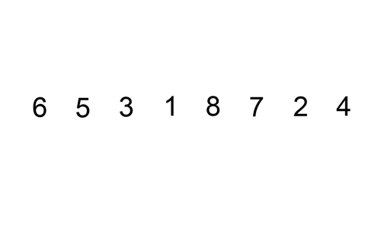
Método Inserção
Princípio básico:
Salva o 2º elemento como temporário
Movimenta uma posição para frente todos os elementos atrás do temporário e maiores que ele
Insere o temporário na posição do último que foi movido
Escolhe o próximo elemento como temporário e repete

Slide 17
Método Inserção - Algoritmo
lista = [5,3,6,8,9,4]
tam = len(lista)
for i in range(1,tam):
temp = lista[i]
u = i-1
while u>=0 and lista[u] > temp:
lista[u+1] = lista[u]
u-=1
lista[u+1] = temp
print(lista)

Slide 18
Método Inserção– Complexidade de Tempo
Pior caso: vetor na ordem inversa
Melhor caso: vetor ordenado
Caso médio: a média entre os dois casos
Operação mais executada → comparação
O número de execuções varia com o caso
Analisaremos cada caso

Slide 19
Método Inserção– Complexidade de Tempo
Pior caso – Lista na Ordem Inversa
Número de comparações
1 + 2 + ... + (N-2) + (N-1) →Progressão Aritmética
A soma dos n primeiros tipos de uma PA é S_{n} = ((a₁ + a_{n})*n) / 2
Substituindo
a₁ = 1, a_{n} = (N-1), n = (N-1)
S_{n} = ((1 + N - 1)*(N-1)) / 2 = (N² – N) / 2
Resultado
f(n) = (n² – n) / 2 → Inserção é O(n²) para pior caso

Slide 20
Método Inserção– Complexidade de Tempo
Melhor Caso – Lista Ordenada
Número de comparações → N-1
Resultado
f(n) = (n – 1) → Inserção é O(n) para o melhor caso
Caso médio - Metade das comparações
Resultado
f(n) = (n – 1) → Inserção é O(n²) para o caso médio

Slide 21
Quick Sort

Slide 22
Quick Sort
Princípio Básico
Escolhe um elemento como pivô
Os menores que o pivô são colocados à esquerda
Os maiores que o pivô são colocados à direita
Chama recursivamente para os menores e para os maiores

Slide 23
Quicksort - Algoritmo
Dividido em duas funções
Partition()
Recebe o início e o fim
Coloca o menores para a esquerda do pivô e os maiores para a direita
Retorna a posição do pivô
Quicksort()
Chama Partition()
Recebe a posição do pivô
Chama recursivamente Quicksort() duas vezes, para os menores e para os maiores que o pivô.

Slide 24
Quicksort - Algoritmo
def partition_OK(i,f,lst):
pivot = f
a=i
for b in range(i,f-1):
if lst[b] <= lst[pivot]:
aux = lst[b]
lst[b] = lst[a]
lst[a] = aux
a+=1
aux = lst[pivot]
lst[pivot] = lst[a]
lst[a] = aux
return a
def quicksort(i,f,lst):
if i < f:
pivot = partition(i,f,lst)
quicksort(i,pivot-1,lst)
quicksort(pivot+1,f,lst)

Slide 25
Quicksort - Algoritmo
Atenção para a primeira chamada do algoritmo:
lista = [5,3,6,8,9,4]
quicksort(0,len(lista)-1,lista)
print(lista)
O ínício é a posição 0, o fim é a posição do último elemento, ou seja, tamanho - 1

Slide 26
Quicksort – Complexidade de Tempo
A complexidade depende da escolha do pivô
Pior caso: vetor ordenado → O(n²)
Melhor caso: o pivô sempre no centro da sequência → O(n log n)
Caso médio = melhor caso

